Slide 1
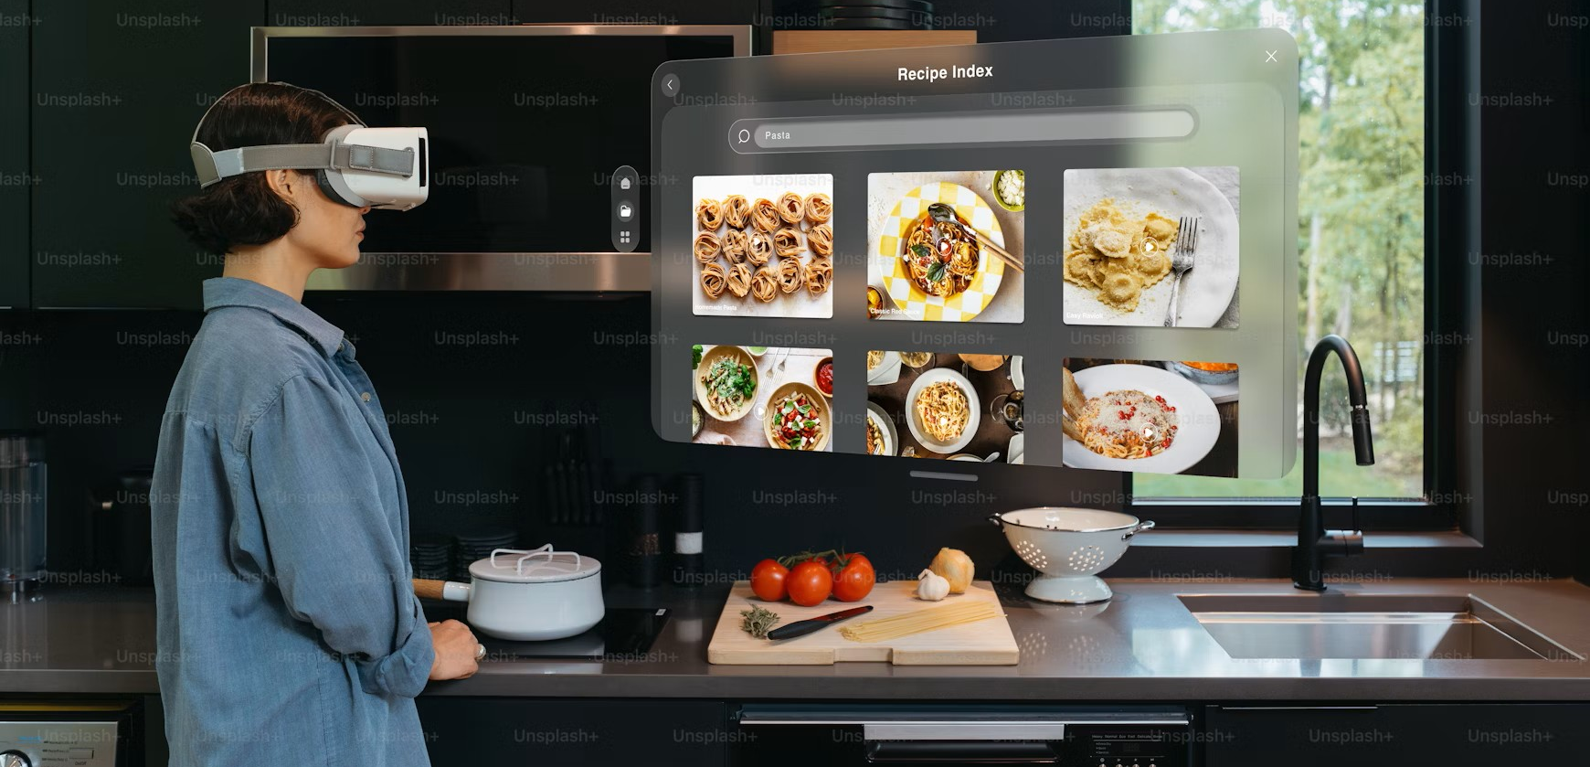
Veille technologique sur la réalité virtuelle Prince Nzenzeki

Slide 2
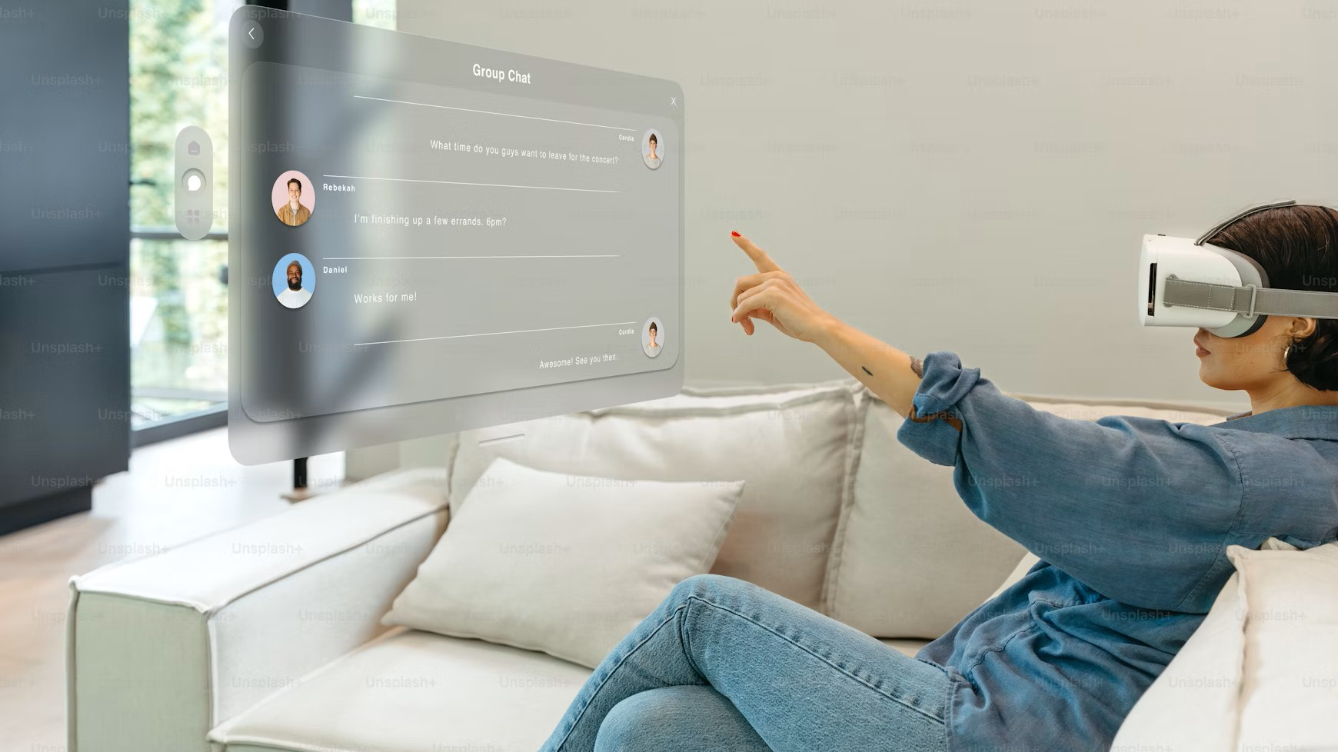
Qu’est ce que la réalité virtuelle ?
Technologie immersive
Mondes virtuels
Interactivité
Équipements nécessaires

Slide 3

Extrait du Jt de 20h de TF1
Casque VR

Slide 4
Pourquoi faire une veille technologique sur la réalité virtuelle ?
Rester informé des dernières innovations.
Saisir les opportunités et les applications dans divers secteurs.
Innover et anticiper les évolutions futures.
Maintenir un avantage concurrentiel dans un domaine en constante évolution.

Slide 5
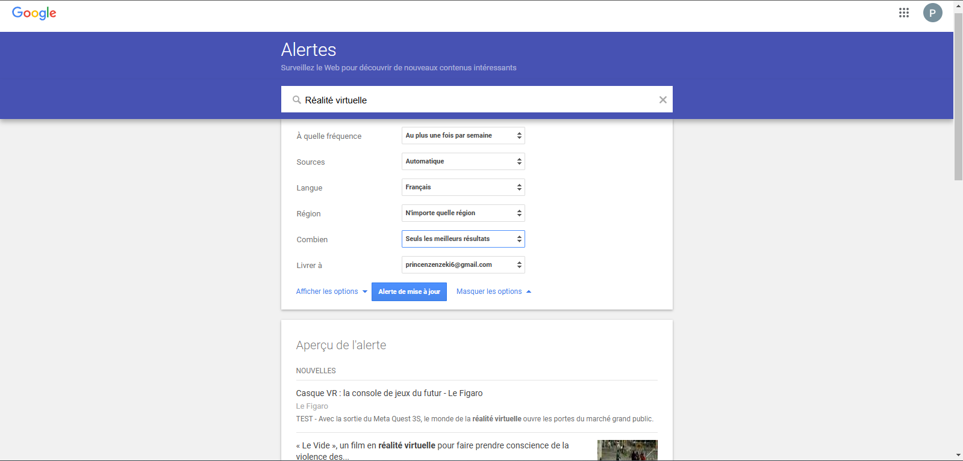
Google Alerts
Configurez des alertes pour recevoir des notifications sur des sujets spécifiques.

Slide 6
Twitter
Suivez des comptes influents et des hashtags relatifs à la RV.
@UploadVR
@RoadtoVR
@Meta
@VRScout

Slide 7
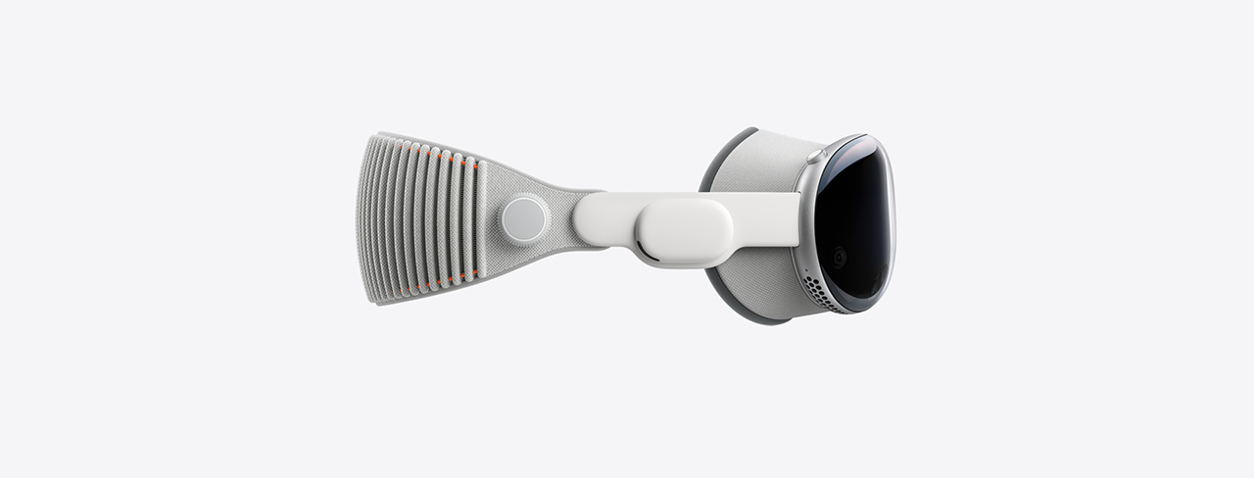
Conclusion
Technologie évolutive
Applications multiples
Opportunités inédites
Adaptabilité

